Slide 1

Chapter 1 Overview

Slide 2
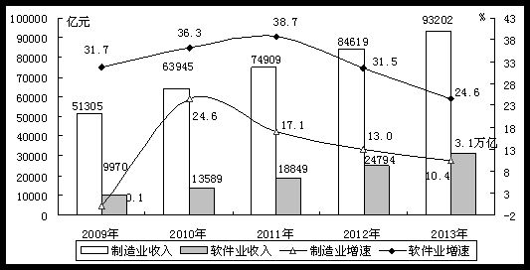

Story 1
2013年我国软件产业规模超过3万亿元，新兴信息技术服务增势突出，中心城市集聚效应明显.同比增长28.5%，超过“十一五”期间平均增速4.4个百分点，并超过同期电子信息制造业增速15个百分点以上，实现了“十二五”软件产业的良好开局。
---国家工业和信息化部 公报

Slide 3

Story 2
好的程序员和差的程序员通常在生产率方面有10~20倍的差距（同样，生产率更高的程序员通常提交最好的代码。）
但在其他领域，人之间的效率差别小得多：我过去常能在2倍世界记录时间内跑完100米。
9.58 - 尤塞恩·博尔特(牙买加)，2009年8月16日，德国柏林

Slide 4
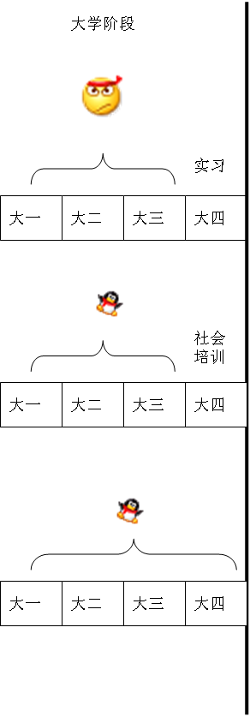
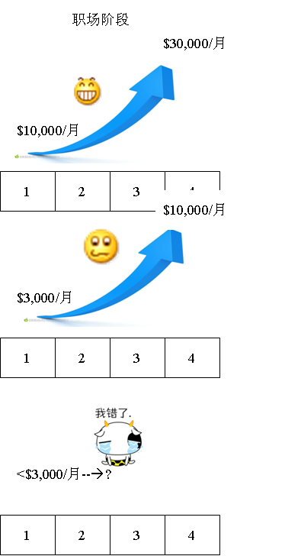
(10000+20000+25000+30000)*12=$1,020,000
-$10,000
(3000+5000+8000+10000)*12=
$312,000

Slide 5

Story 3
程序员们需要在大脑里建立复杂的模型，对编程问题，对不同变量的状态变化进行跟踪，等等…这就是为什么大多数人不能成为好程序员的原因，但就算是最好的程序员在被打断时也会陷入困境。嘭的一声，大脑里刚才小心建立的模型就塌了下来，而回到刚才有效编程的状态很容易就要花掉15分钟，因此，一个两分钟的电话就会毁掉大约17分钟的生产率。--《人件》 by Tom Demarco & Tim Lister

Slide 6
Warming up
Questions
1、你了解的数据结构是怎么样的？
2、学数据结构有什么用?
3、学好数据结构需要作出什么样的努力？
In my views
1、培养对现实系统建模的能力，学会用多个模块分担职责，相互协作，完成复杂任务。学会编写这样的模块：对自身扩展开放、对其他模块更改免疫（终极目标！），轻松构建稳固大厦！
2、多问、勤动手、完成好实验，多反思
Notes:
程序员们需要在大脑里建立复杂的模型，对编程问题，对不同变量的状态进行跟踪，等等。这就是为什么大多数人不能成为好程序员的原因，但就算是最好的程序员在被打断时也会陷入困境。嘭的一声，大脑里刚才小心建立的模型就塌了下来，而回到刚才有效编程的状态很容易就要花掉15分钟，因此，一个两分钟的电话就会毁掉大约17分钟的生产率。--《人件》 by Tom Demarco & Tim Lister

Slide 7
Outline
1.What are DS and algorithms (算法) good for?
2.Overview of DS（数据结构总览）
3.Overview of algorithms（算法总览）
4.Some definitions（几个概念）
5.Object-Oriented Programming（面向对象编程）
6.Input data from console（从控制台输入数据）
7.Java Library Data Structures（Java的数据结构库）

Slide 8
1.What are DS and algorithms good for?
（数据结构适合做什么？）
数据结构：包括数组、链表、栈、二叉树、哈希表等等。
算法：对这些结构中的数据进行各种处理（CRUD），例如，查找一条特殊的数据项或对数据进行排序。
从用途的角度，数据结构可分为
Real-world data storage
静态建模
Programmer’s tools
动态模拟
Modeling
算法辅助

Slide 9
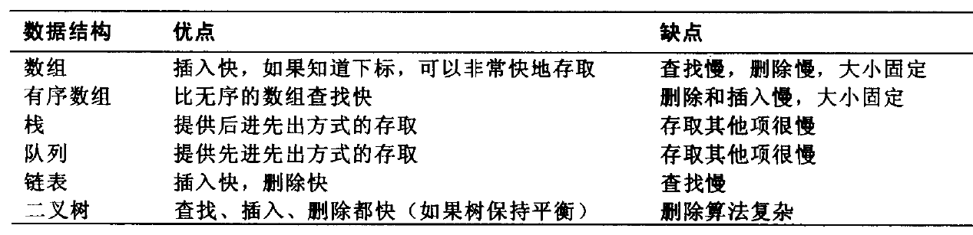

2.Overview of Data Structures
各种数据结构的优缺点

Slide 10
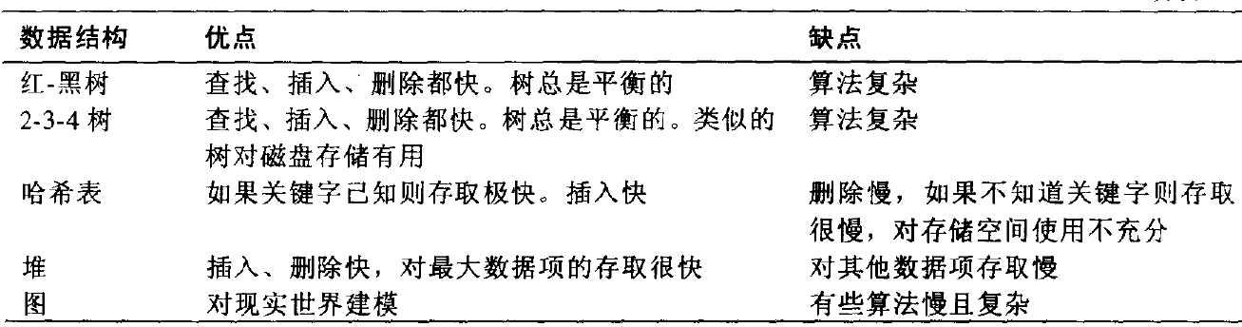
2.Overview of Data Structures
Note:表中的数据结构除了数组之外都可以被认为是抽象数据结构(ADT )。第5章“链表”将讨论这个概念。

Slide 11
3. Overview of Algorithms
插入一条新的数据项。（Insertion）
寻找某一特定的数据项。（Search）
删除某一特定的数据项。（Delete）
迭代地访问某一数据结构中的数据项。（Iteration）
排序(包含第3章“简单排序”和第7章“高级排序”）。（Sorting）
递归（Recursion）

Slide 12
4.Some Definitions
在数据库中查找一条记录，需要指定记录的某一个字段为关键字(或查找关键字)。通过这个
特定的关键字来进行查找。例如，在一个地址簿的程序中，可以在每条记录的姓名字段中查找关键
字“Brown"。当找到具有该关键字的记录时，便可以访问它的所有字段，而不仅仅是关键字了，可
以说是关键字释放了整个记录。还可以通过电话号码字段或地址字段在整个文件中再次查找。在图
1.1中的任何字段都可以被用作查找关键字。
数据库(database )
记录(record)
字段(field )
关键字(key)
Database
Record n#
表示在某一特定情况下所有要查阅的数据，数据库中的每一条数据都被认为是同样格式的。例如，如果使用索引卡片来做一本地址簿，其中所有的卡片便构成了一个数据库。文件这个术语有时也代表同样的意思。
……
Employee number:
Social security number:
Last name:
First name:
Street address:
City:
State:
Zip code:
Phone number:
Date of birth:
Date of first employment:
Salary:
Record 2#
Record 1#
指数据库中划分成的单元。它们为存储信息提供了一个结构格式。在索引卡片的模拟系统中，每一张卡片就代表一条记录。当有许多类似的实体时，一条记录包含了某一个实体的所有信息。一条记录可能对应于人事档案中的某一个人，汽车供应存货目录中的某一个零部件，或是烹调书中的某一道菜谱
一条记录经常被划分为几个字段。一个字段保存某一种特定的数据。在地址簿中的一张索引卡片上，一个人的名字、地址或电话号码都是一个独立的字段。

Slide 13
5. Object-Oriented Programming
Problems with Procedural Languages(such as C,Pascal, Basic)
They are inadequate for large and complex programs.
Two reasons:
Poor Modeling of the Real World（对真实世界较弱的建模能力）
Crude Organizational Units(粗糙的组织结构)
因此需要一种可以精调数据的可访问性的办法
Notes:
If you wrote a thermostat control program in a procedural language, you might end up with two methods, furnace_on() and furnace_off(), but also two global variables,
currentTemp (supplied by a thermometer) and desiredTemp (set by the user). However, these methods and variables wouldn’t form any sort of programming unit;there would be no unit in the program you could call thermostat. The only such
concept would be in the programmer’s mind.
For large programs, which might contain hundreds of entities like thermostats, this
procedural approach made things chaotic, error-prone, and sometimes impossible to
implement at all. What was needed was a better match between things in the
program and things in the outside world.

Slide 14

5. Object-Oriented Programming
Problems with Procedural Languages(such as C,Pascal, Basic)
两个全局方法：
1）furnace_on()
2）furnace_off()
两个全局变量：
1）currentTemp (supplied by a thermometer)
2）desiredTemp (set by the user).
自动调温器
There was no way (at least not a flexible way) to
specify that some methods could access a variable and others couldn’t.
Notes:
If you wrote a thermostat control program in a procedural language, you might end up with two methods, furnace_on() and furnace_off(), but also two global variables,
currentTemp (supplied by a thermometer) and desiredTemp (set by the user). However, these methods and variables wouldn’t form any sort of programming unit;there would be no unit in the program you could call thermostat. The only such
concept would be in the programmer’s mind.
For large programs, which might contain hundreds of entities like thermostats, this
procedural approach made things chaotic, error-prone, and sometimes impossible to
implement at all. What was needed was a better match between things in the
program and things in the outside world.

Slide 15
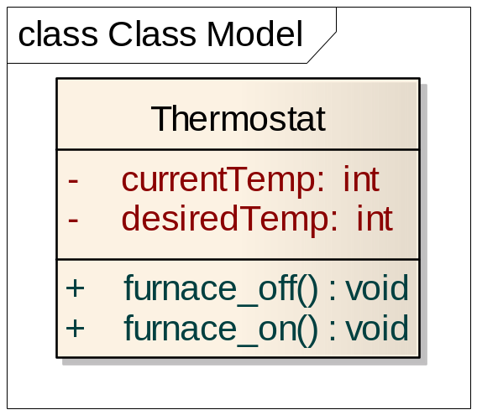
5. Object-Oriented Programming
面向对象的解决办法
An object contains both methods and variables. A thermostat object, for example, would contain not only furnace_on() and furnace_off() methods, but also variables called currentTemp and desiredTemp.
Thermostat therm1, therm2; // create two references
therm1 = new thermostat(); // create two objects and
therm2 = new thermostat(); // store references to them
therm2.furnace_on(); // access object method

Slide 16
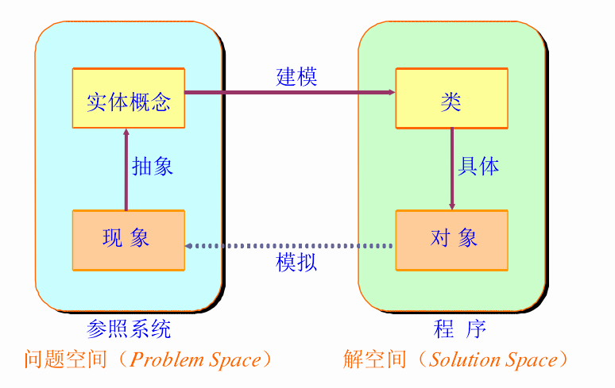
5. Object-Oriented Programming
Notes:
package f;
public class Lift {
//fields
int callerFloor;// 召唤者所在楼层
int currentFloor;// 电梯当前所在楼层
public Lift(int currentFloor) {
this.currentFloor = currentFloor;
}
// methods
void pressOutside(int callerFloor){
this.callerFloor = callerFloor;
// 如果currentFloor>callerFloor 执行若干次goDown,openDoor
// 如果currentFloor<callerFloor 执行若干次goUp,openDoor
// 如果currentFloor=callerFloor openDoor
if(currentFloor>callerFloor){
//执行若干次goDown,openDoor
for(int i = currentFloor; i > callerFloor;i--){
goDown();
}
}else if(currentFloor<callerFloor){
//执行若干次goUp,openDoor
for(int i = currentFloor; i < callerFloor;i++){
goUp();
}
}
openDoor();
}
void pressInside(int gotoFloor){
//。。。
}
void goUp(){
}
// 每执行一次，电梯往下一层楼
void goDown(){}
void openDoor(){}
void closeDoor(){}
public static void main(String[] args){
Lift lift = new Lift(4);// 电梯当前在4楼
int callerFloor = 1;
lift.pressOutside(callerFloor);
int gotoFloor = 5;
lift.pressInside(gotoFloor );
}
}

Slide 17

5. Object-Oriented Programming
The most important features（特征） of OOP.
• Objects contain both methods and fields (data).
• A class is a specification（规格） for any number of objects.
• To create an object, you use the keyword new in conjunction with the class name.
• To invoke（调用） a method for a particular object, you use the dot operator.

Slide 18
5. Object-Oriented Programming
A Runnable Object-Oriented Program
让我们来看一个能运行,并真正有输出的面向对象程序。它描述了一个被称为BankAccount的类，该类模拟了银行中的账户操作。
The program creates an account with an opening balance, displays the balance, makes a deposit（存款） and a withdrawal（取款）, and then displays the new balance.

Slide 19
6.Input data from console
从控制台接收一个字符串的输入，代码如下：
  import java.io.*;
  //…
  public static String getString() throws IOException{
  InputStreamReader isr=new InputStreamReader (System.in);
  BufferedReader br=new BufferedReader (isr);
  String s=br.readLine();
  return s;
  }

Slide 20
7.Java Library Data Structures
The java.util package contains data structures, such as Vector (an extensible array), Stack, Dictionary, and Hashtable.
In this course we’ll usually ignore（忽略） these built-in（内置的、已实现的） classes. We’re interested in teaching fundamentals, not the details of a particular implementation.

Slide 21

Summary-1
数据结构是指数据在计算机内存空间中或磁盘中的组织形式。
正确选择数据结构会使程序的效率大大提高。
数据结构的例子有数组、栈和链表。
算法是完成特定任务的过程。
在Java中，算法经常通过类的方法实现。
大部分数据结构和算法经常被用来建造数据库。
一些数据结构的用途是作为程序员的工具:它们帮助执行算法。
其他数据结构可以模拟现实世界中的情况，例如城市间的电话线网。

Slide 22
Summary-2
数据库是指由许多类似的记录组成的数据存储的集合。
一条记录经常表示现实世界中的一个事物，例如一名雇员或一个汽车零件。
一条记录被分成字段。每个字段都存储了由这个记录所描述事物的一条特性。
一个关键字是一条记录中的一个字段，通过它可以对数据执行许多操作。例如，人事记录可以通过LastName字段进行排序。
可以搜索数据库以便找到关键字字段有定值的所有记录，这个值被称为查找关键字。

Slide 23
Your Turn
Problem：参考银行账户、调温器的例子，实现一个电梯楼层控制程序。
Hint：按照：
现象→实体→类→对象
步骤进行。
要求：
1、2~3人一组；
2、第一次实验前，交实验报告（一定要包含现象、实体、类和对象的分析过程）。

Slide 24
The End

